Slide 1
L’histoire de la téléphonie
Le télégraphe
La naissance du téléphone
La mondialisation
La transmission sans fil
La numérisation
Les compagnies du téléphone

Slide 2
Introduction
L'histoire des Télécommunications se présente comme une succession de réseaux.
  A la télégraphie optique succède la télégraphie électrique.
  Le téléphone a ensuite remplacé progressivement le télégraphe.
  et aujourd’hui le réseau multimédia « Internet » concurrence la Téléphonie classique

Slide 3
Introduction
La révolution des Télécommunications:
  Un réseau Multimédia « Internet » qui réussit à fédèrer l’ensemble des services de Télécommunications:Voix, Données et Image
    Par l’augmentation du débit sur la boucle locale et des cœurs de réseaux
    Par la convergence des réseaux
  La mobilité avec les réseaux Cellulaires
  Les applications: les offres de Qualdruple et même Penta Play des opérateurs.

Slide 4

Le télégraphe
le télégraphe optique: mis au point en 1791 par Claude Chappe
Et utilisé jusqu ’en 1850.

Slide 5

Le télégraphe
Le télégraphe électrique est le résultat de plusieurs innovations:
  la pile, mise au point par Alessandro Volta en 1800
  En 1820 trois physiciens (Oersted, Ampère et Arago) découvrent l'électroaimant et montrent que l'électricité peut être utilisé pour la communication.
Le 24 mai 1844 la première liaison de télégraphie électrique (entre Washington et Baltimore)

Slide 6
Le télégraphe
Mise au point du codage pour transmettre l’information:
Ex Le code Baudot aussi appelé code télégraphique à cinq moments ou Alphabet International n°2, ou code CCITT n°2.
  conçu en 1874 et utilisé dans le réseau télégraphique commuté(Télex).
C ’est un code à 5 bits et permet 2 puissance 5combinaisons= 32.
C’est insuffisant pour coder les lettres et les chiffres (26 lettres et 10 chiffres).
Ainsi deux caractères particuliers sont réservés pour désigner : "inversion lettres" "inversion chiffres". Par ce moyens on obtient 2 * 30 = 60 Combinaisons.

Slide 7
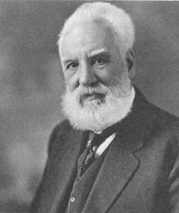
Le téléphone
c'est aux États Unis, le 14 février 1876, que Graham Bell dépose le premier brevet sur le téléphone quelques heures avant son compatriote
Elisha GRAY

Slide 8
Le téléphone
Le déploiement se fera en 3 étapes:
  Les premières lignes téléphoniques sont des liaisons point à point.
  La création de centraux de commutation devient rapidement une nécessité pour organiser un vrai réseau téléphonique
  Et c'est dans les années 1880 que furent ouvertes les premières liaisons interurbaines.

Slide 9
Le téléphone
Ainsi dès le début du siècle, l'architecture du réseau téléphonique est constituée:
  Les liaisons Boucles Locales
  Les Commutateurs
  Les Liaisons de Transmission interurbaines

Slide 10
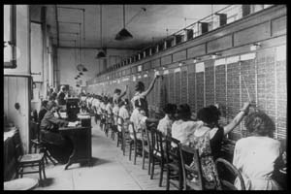
Le téléphone
1878 le premier standard téléphonique commercial
les commutateurs manuels
  commutation des lignes par des
  opératrices:
  les demoiselles du téléphone
    Jusqu’à 400 connexions/heure
les commutateurs automatiques
  Almond Strowger met au point le premier système de commutation automatique en 1889.

Slide 11
Le téléphone
Les transmissions longues distances:
1880 Les premières liaisons interurbaines:
  Elles sont réalisées au moyen de fils aériens en cuivre ou en bronze. Contre l'affaiblissement du signal, le diamètre des fils est augmenté.
En 1900 un Américain Michael PUPIN suggéra l'insertion en série de bobines sur les lignes. Cette découverte permet de réaliser les premiers liaisons interurbaines longues distances.
Après 1910 avec la mise au point des amplificateurs à triode le problème d’atténuation est résolu. Le téléphone peut dépasser le cadre régional

Slide 12

La mondialisation
En 1850, le premier câble sous-marin est posé entre la France et l’Angleterre
Et le premier câble transatlantique en 1858

Slide 13
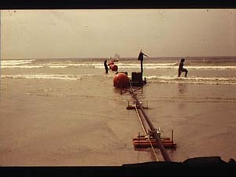
La mondialisation
Trois périodes sont à considérer dans l’accroissement de la capacité des liaisons transatlantiques :
  câbles télégraphiques de 1858 à 1956
  câbles coaxiaux téléphoniques de 1956 à 1988
  câbles de Télécommunications à fibres optiques depuis 1988.
  NB: les progrès techniques des années
  50-60 permettent au téléphone de traverser
  l ’atlantique, un siècle après le télégraphe
  TAT1 en 1956

Slide 14
La mondialisation
par satellite:
  années 50: les militaires utilisent la Lune comme surface réfléchissante
  1957: premier satellite lancé par les Russes SPOUTNIK
  1962: le premier satellite de télécommunication TELSTAR 1
  1965: les premiers satellites géostationnaires. Intelsat1
  (240 canaux voix)

Slide 15
La transmission sans fil
Découverte des ondes électromagnétiques par Hertz à la fin du 19ème siècle
Première expérimentation par Marconi
1946 premier système radiotéléphonique à Saint Louis aux US
1955 premier réseau Français de radiotéléphone R150
Dans les années 80, développement des réseaux cellulaires.
Aujourd’hui les réseaux cellulaires numériques multimédia

Slide 16
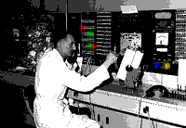
La numérisation
Les années 70: développement de la numérisation.
  permet de transmettre sur une même ligne des informations de nature différente: voix, données, images
La France a un rôle de pionnier:
  numérisation du réseau téléphonique
  Numéris, le premier Réseau Numérique à Intégration de Services RNIS

Slide 17
Le multimédia
Un service ne correspond plus à une solution technique spécifique: tous les services peuvent être offerts sur le même réseau
Internet
  création de l ’ARPA après le lancement de Spoutnik
  mise au point de la transmission par paquet
  fin des années 60 le réseau ARPAnet
  dans les années 80, définition des protocoles et naissance d ’Internet: ensemble des réseaux interconnectés par TCP/IP
  1990 développement du www

Slide 18
les compagnies du téléphone
Deux attitudes
  Le téléphone est une infrastructure publique dont la gestion est assurée par l’état: EUROPE
  Le développement des réseaux de télécommunications est le fait d’entreprises privées: Etats-Unis

Slide 19
Les compagnies du téléphone
En Amérique du Nord
  La Bell Telephone Company créée en 1877 deviendra l’American Telephone and Telegraph AT&T
  1879 à 1894 position de monopole par brevet
  En 1894 les brevets de Bell sont dans le domaine public
  En 1900 AT&T rachète le brevet de Pupin pour les liaisons interurbaines et mène une politique brutale de rachat des compagnies locales
  En 1934 création de la FCC (Federal Communications Commission)
  En 1949 le département de la justice engage un procès anti-trust
  1956 le Consent Decree:
    Les brevets Bells Labs vont dans le domaine public
    AT&T limite ses activités aux domaines réglementés pour éviter les subventions croisées
  1982 démantèlement d’AT&T
    Création des compagnies locales indépendantes
    AT&T peut librement s’introduire dans les marchés Télécoms

Slide 20
Les compagnies du téléphone
En France
  En 1877 l’administration de la poste absorbe celle du Télégraphe
  En 1879 l’état accorde des autorisations d’exploitation de lignes.
  Ces entreprises fusionnent en 1880 pour former la SGT Société Générale du Téléphone.
  En 1889 le téléphone devient la responsabilité de l’administration des postes et télégraphes
  En 1941 création d’un service technique: CNET (Centre National d’Etude des Télécommunications)
  En 1976 la DGT (Direction Générale des Postes et Télécommunications) lancera la réalisation d’un réseau moderne
  Jusqu’en 1985 la France aura le réseau le plus développé et numérisé
  1988 la DGT devient France Telecom
  1998 fin du monopole de FT sur le téléphone
  2006 FT devient ORANGE
Le Royaume Uni: en 1984 création d’un « duopole » et mise en place du « price cap » .

Slide 21
Conclusion
Prédiction de BELL en 1878:
On peut envisager que les câbles de lignes téléphoniques soient enfouis dans la terre ou suspendus dans l'air; les lignes seraient raccordées, en ville ou à la campagne, à des habitations privées, des magasins, des fabriques…; le câble relierait ainsi ces locaux à un bureau central où la connexion des lignes s'effectuerait selon les besoins pour établir des communications directes entre deux locaux. Bien qu'un tel plan soit actuellement irréalisable, je suis persuadé qu'il résultera de l'introduction du téléphone dans la voie publique. Qui plus est , je pense qu'à l'avenir des lignes joindront les principaux bureau des compagnies téléphoniques installés dans différentes villes et qu'une personne située en un point quelconques du pays pourra communiquer verbalement avec une autre personne se trouvant à un autre point.

Slide 22
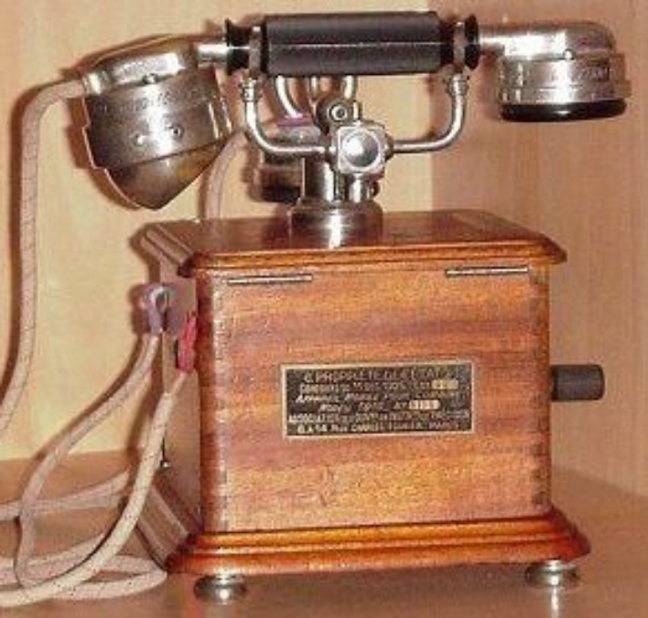
Annexe: les postes téléphoniques
marty 1910

Slide 23
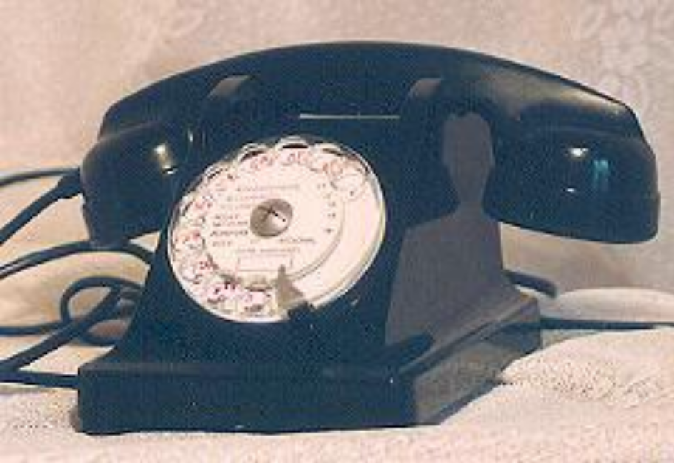
Annexe: les postes téléphoniques
U43

Slide 24
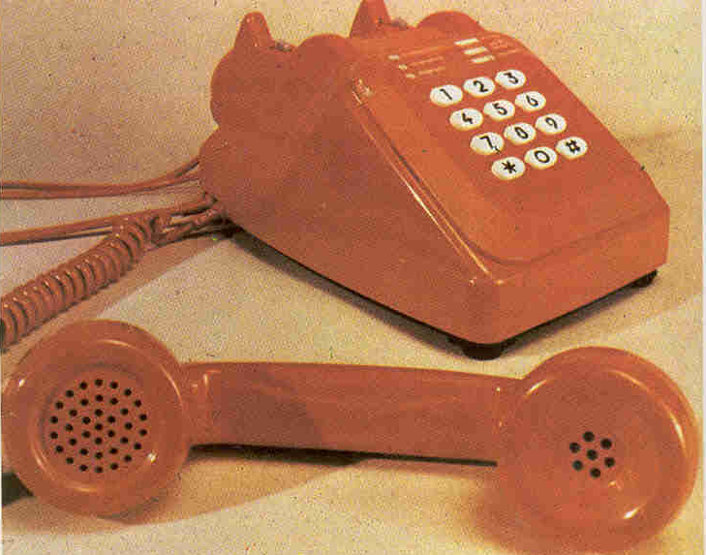
Annexe: les postes téléphoniques
S63

Slide 25
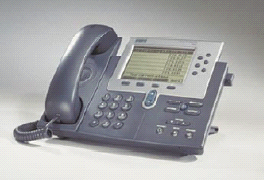
Annexe: les postes téléphoniques
Poste IP Cisco 7960

